Slide 1

SYNTH UI Benutzeroberflächen durch natürliche Sprache
Julian Schmidt

Slide 2
Was ist Synth UI
01
“Synth UI ist eine SaaS-Plattform, die es ermöglicht, Benutzeroberflächen einfach per natürlicher Sprache zu erstellen.“

Slide 3
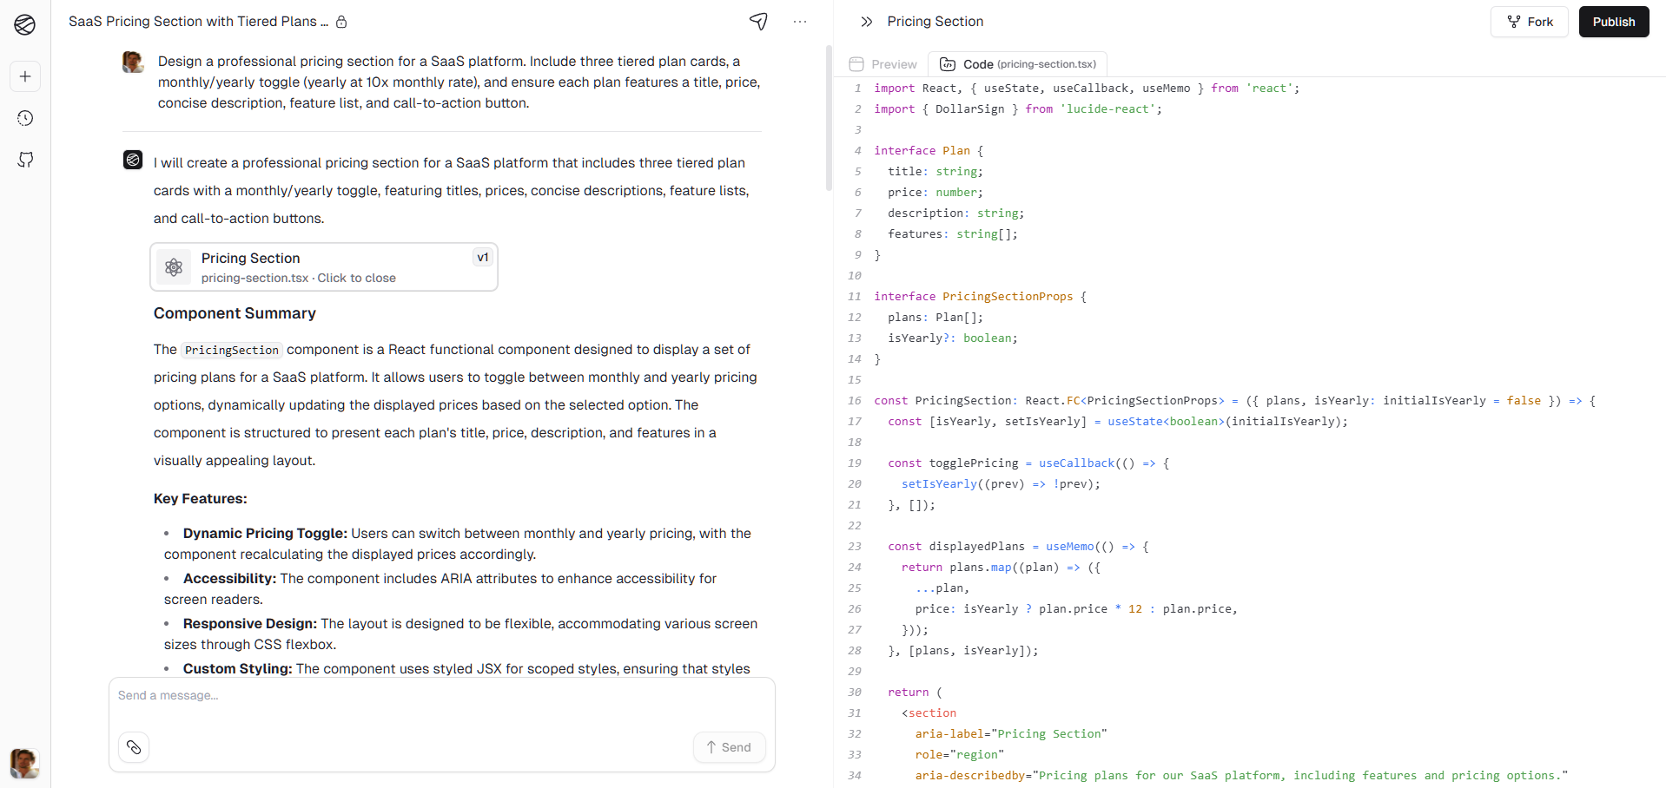
UI-Design
01

Slide 4
Problemstellung
Zeit &
Kosten
Programmier-
kenntnisse
Manuelle Entwicklung ist zeitaufwendig und erhöht Projektkosten erheblich
Ästhetische, Funktionale Benutzeroberflächen erfordern umfangreiche Programmierkenntnisse.

Slide 5
Features
Automation für Benutzer-oberflächen
Integration bestehender Designsysteme
Skalierbar, wiederverwendbar, kostengünstig

Slide 6
RAG Pipeline / Workflow
Request
AI Core
Generate Component
Erstellung Komponent
Inquire
Anfrage Ablehnen
Generate
1. Entwurf
Iterate
Änderungen
Gather Information
Frage nach Informationen
Copilot
Vorschlag erstellen
Specification
Entwurf Erstellen
Generate Code
Code schreiben
Summarization
Code Review

Slide 7










100+
17.000+
11+
Verfügbare Komponenten aus 5 UI-Bibliotheken
Zeilen Code als Grundlage für neue Komponenten
Modelle über 4 Cloud Anbieter + On-Premise Option

Slide 8


Unterstützte LLMs
Provider | Modell | Image Input | Object Generation*
OpenAI | gpt-4o
OpenAI | gpt-4o-mini
OpenAI | gpt-4-turbo
Anthropic | claude-3-5-sonnet-20241022
Anthropic | claude-3-5-sonnet-20240620
Anthropic | claude-3-5-haiku-20241022
Mistral | mistral-large-latest
Mistral | mistral-small-latest
Mistral | pixtral-12b-2409
Gemini | gemini-1.5-flash
Gemini | gemini-1.5-pro
*Vorausgesetzt für Workflow

Slide 9
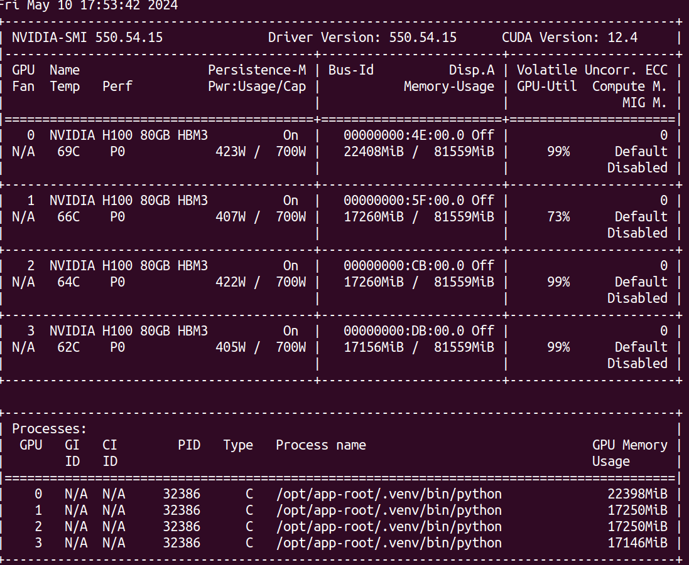
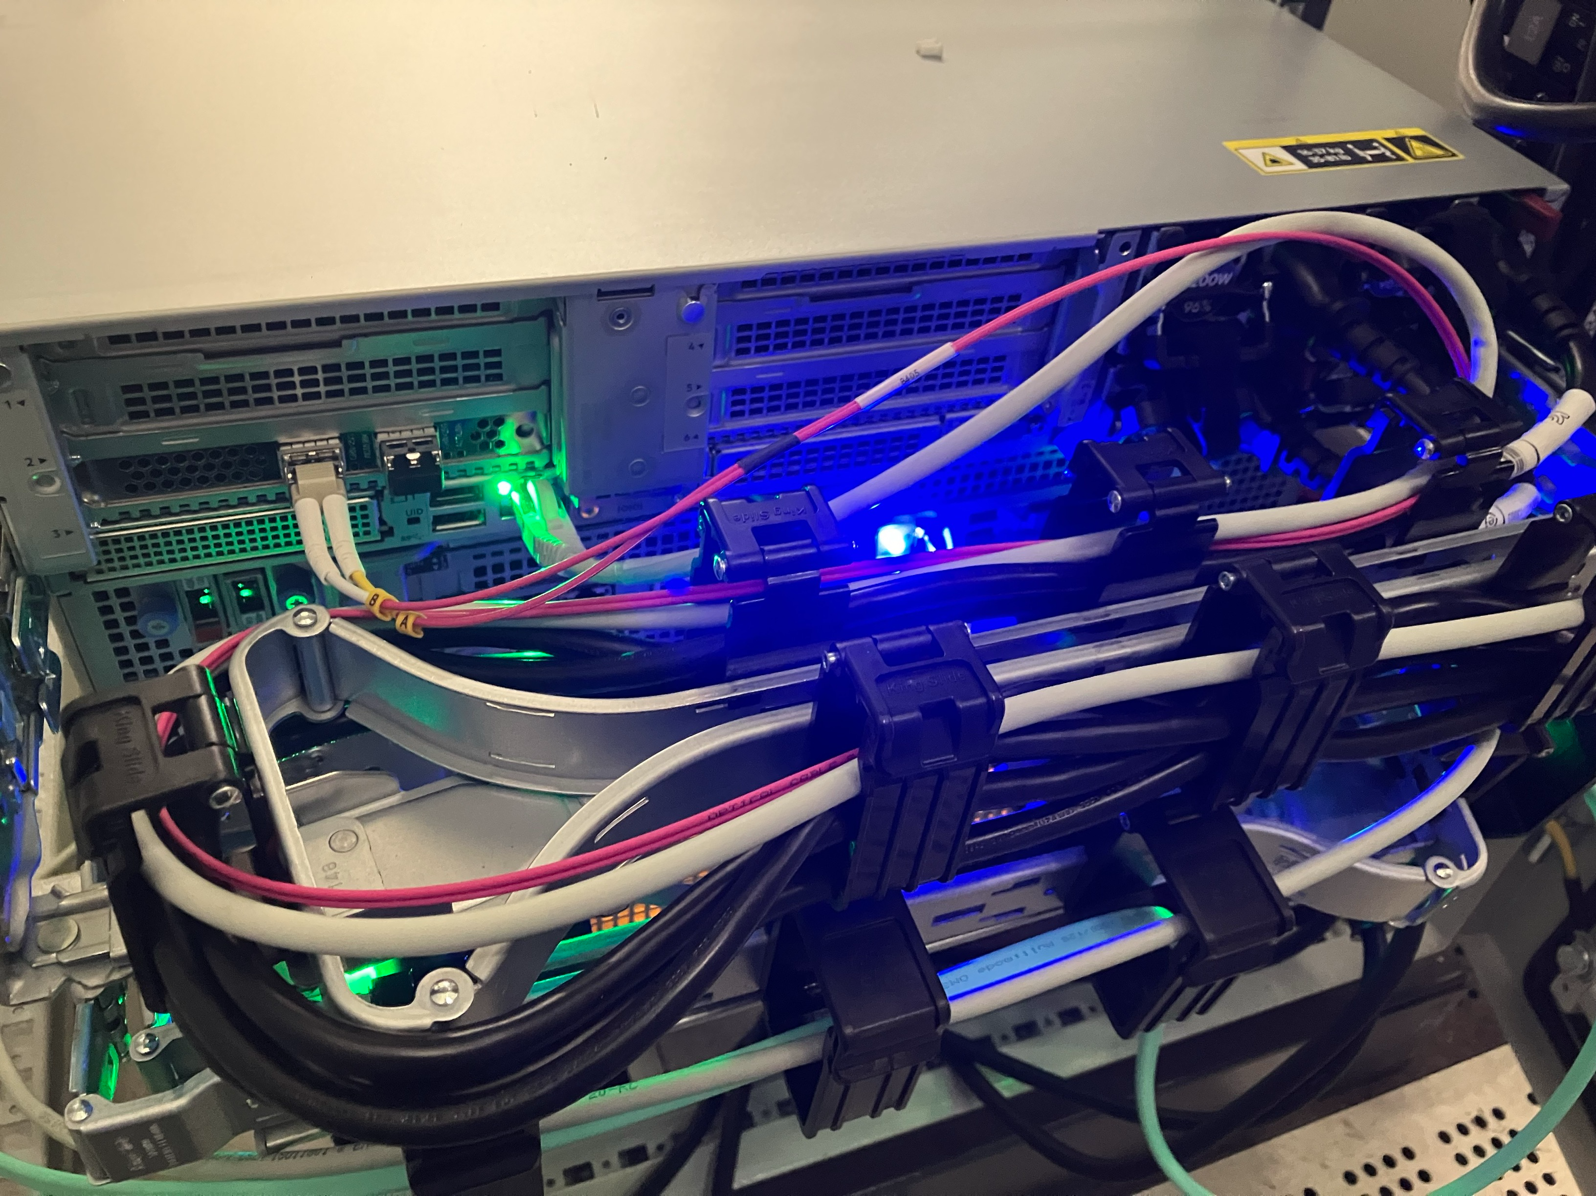
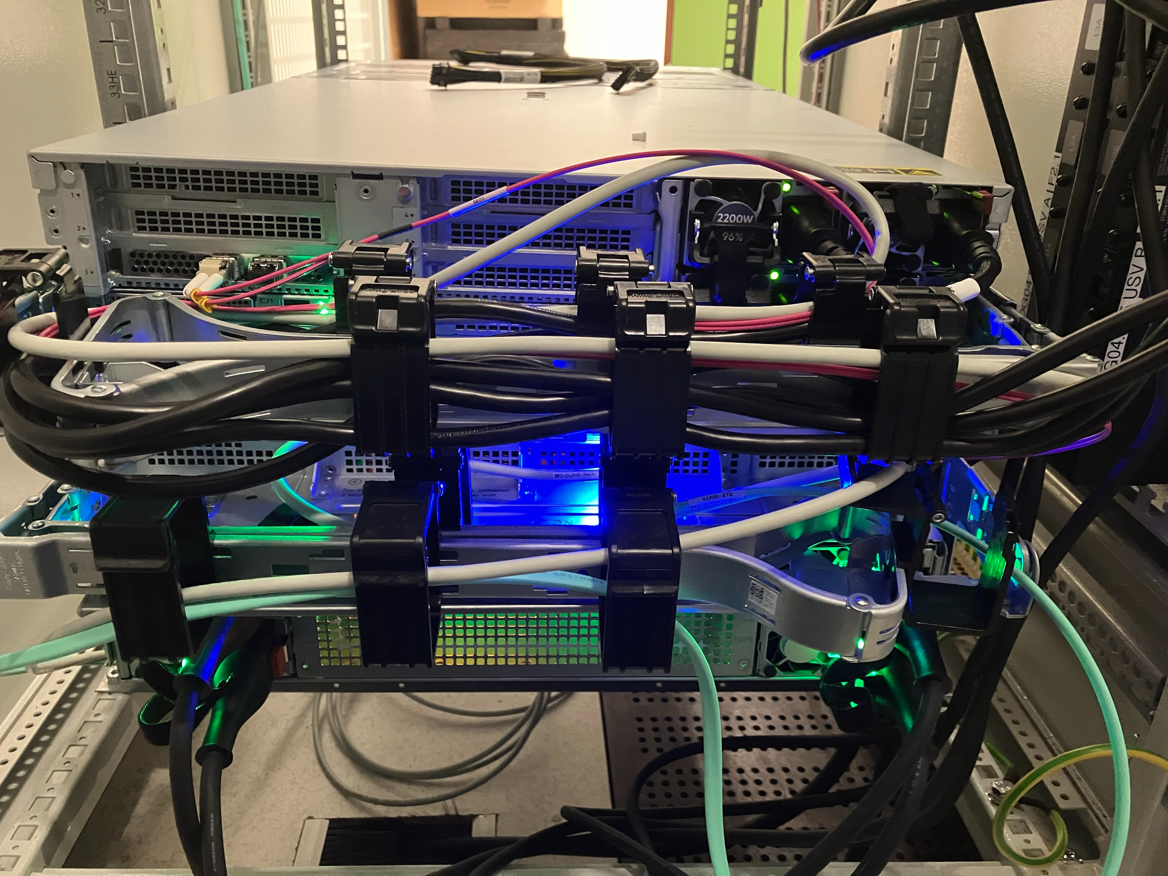
Ressourcen / MLOps
6x NVIDIA H100 80GB

Slide 10
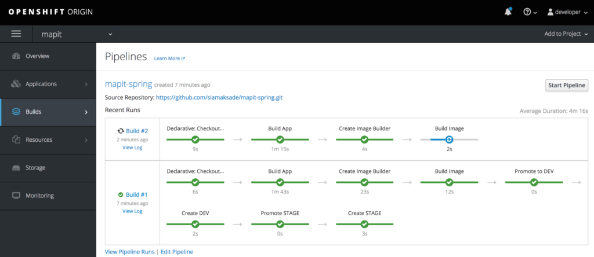
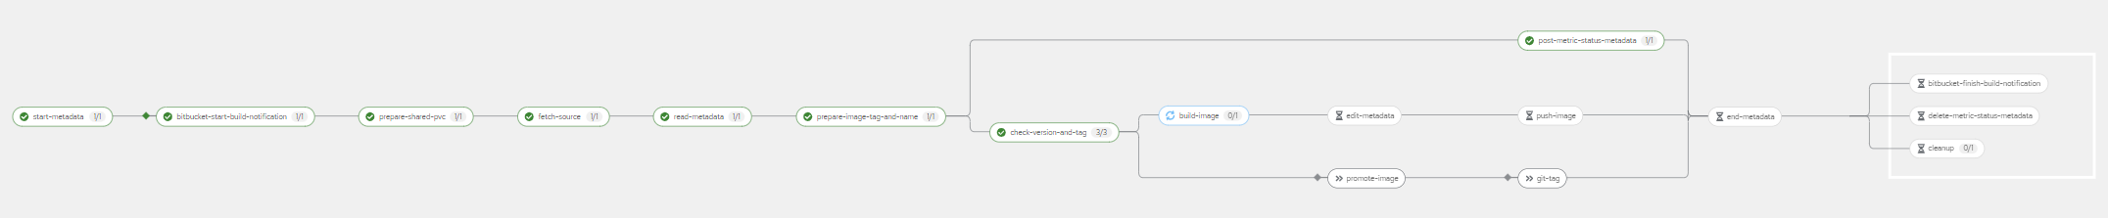

Ressourcen / MLOps

Slide 11
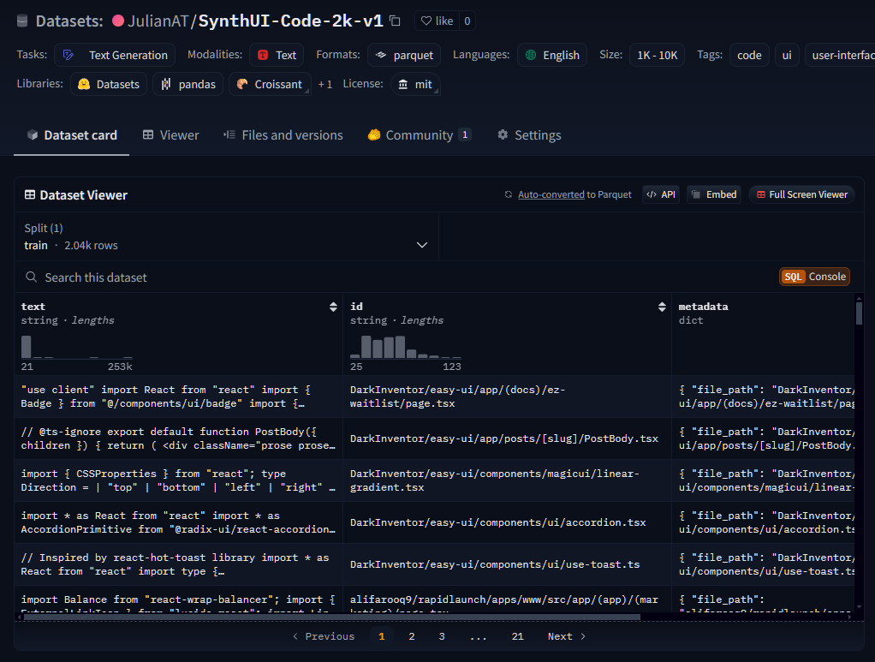
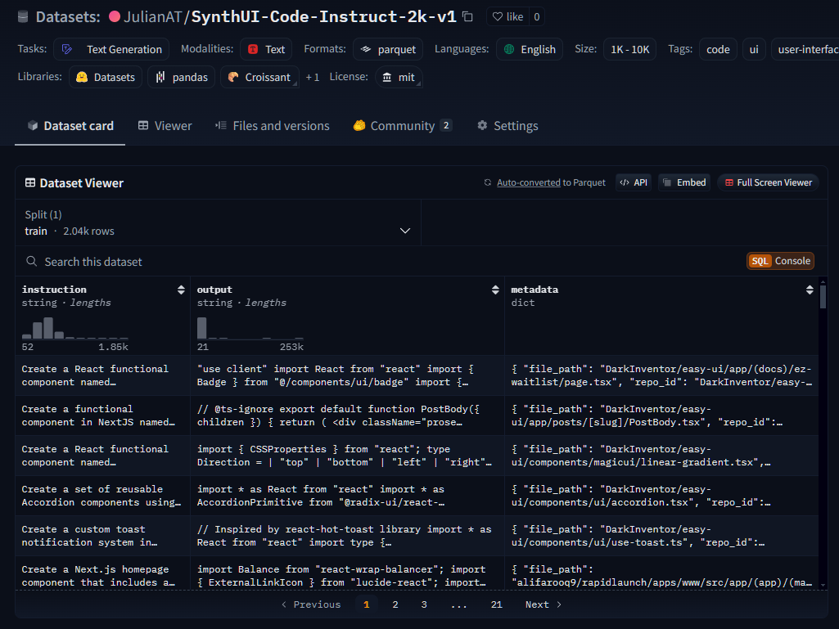
Dataset

Slide 12
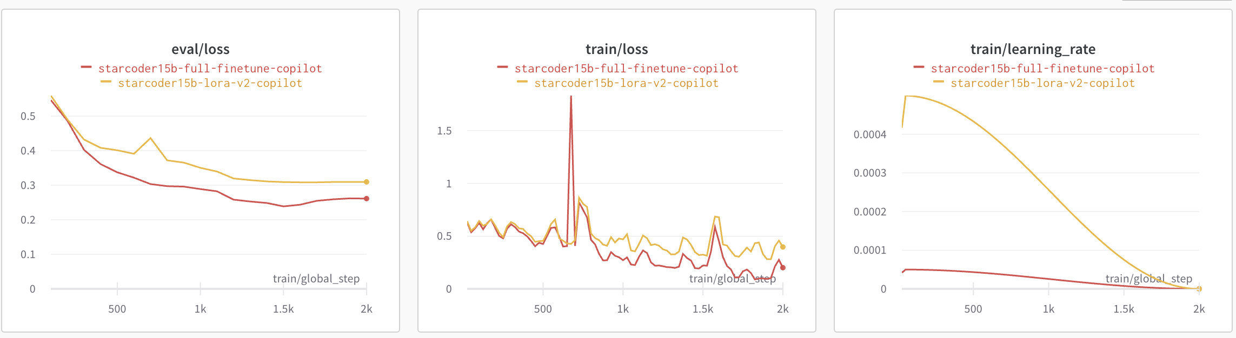
Modell / Training
Loss: 0.928
Human-Eval: 33.57

Slide 13
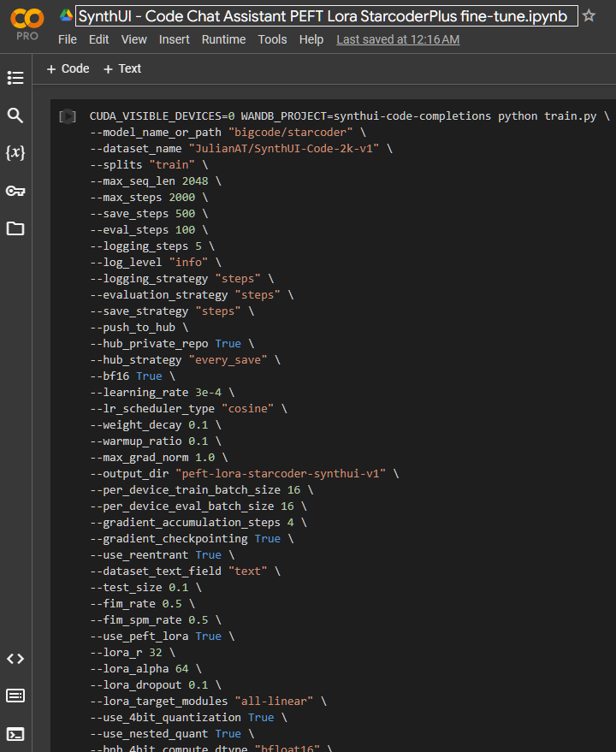
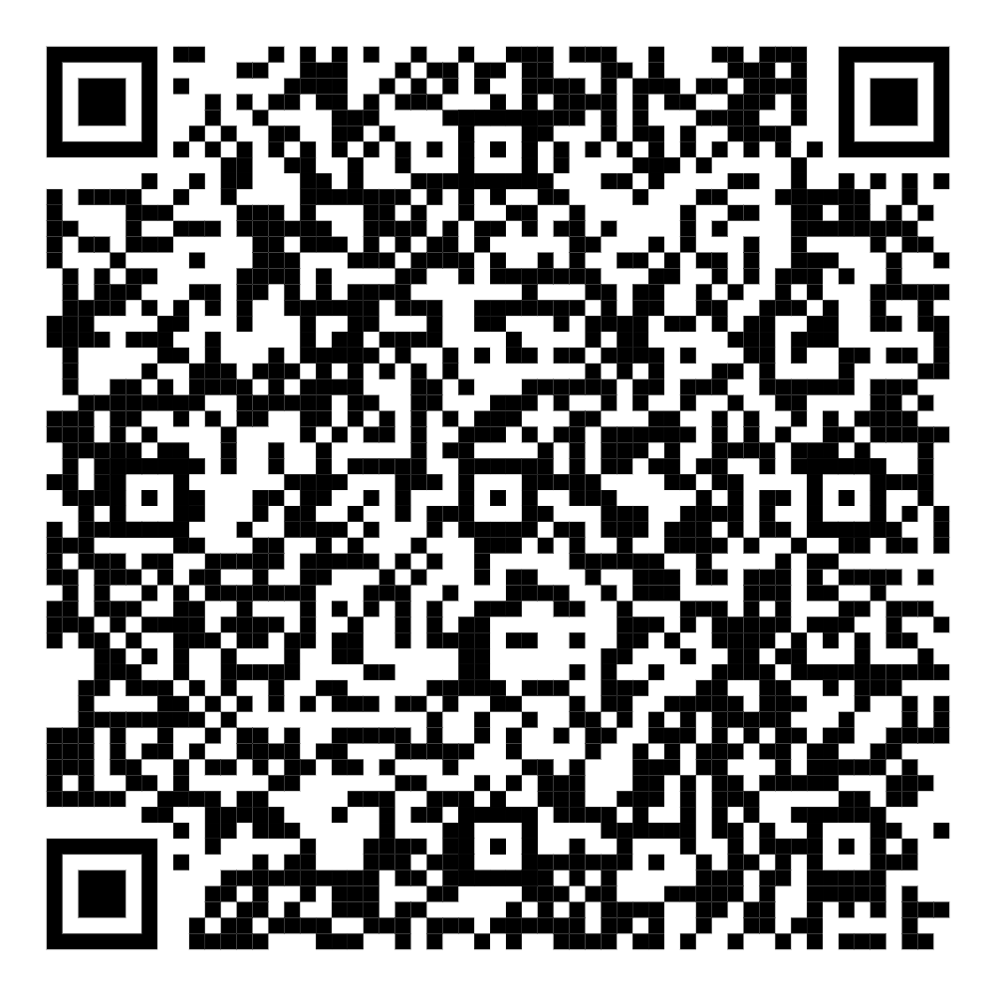
Technologien & Colab Notebook
Technologien:
Standard
- CUDA
- Transformers
VRAM-Optimierungen
- PEFT
- LoRA
- Gradient Accumulation & Checkpointing
- 4-Bit Quantization
- Flash Attention
Weiteres:
-WandB

Slide 14











OSSBIG Arbeitsgruppe “AI Assisted Software Development”
MIT TEILNEHMERN VON

Slide 15
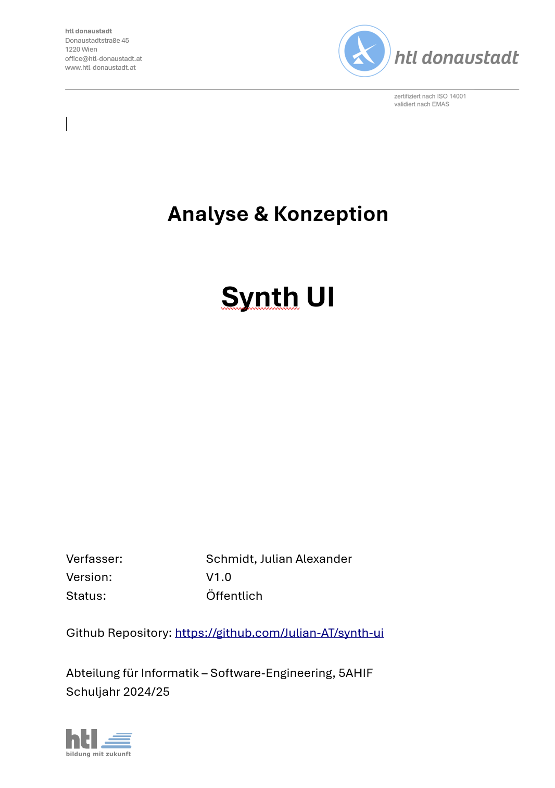
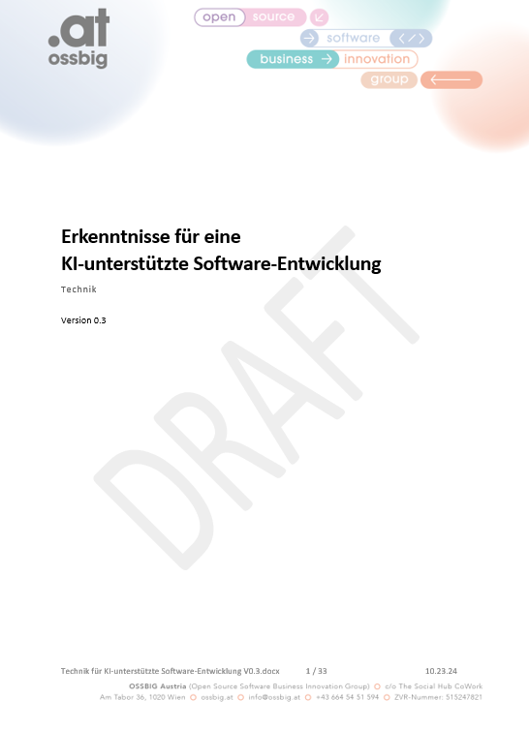
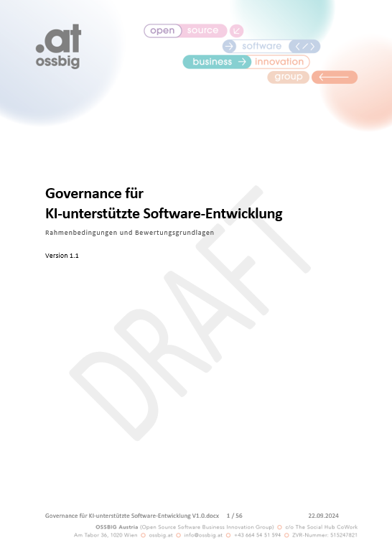
Publikationen
Synth UI
Dokumentation
(18 Seiten)
OSSBIG
Technik
(33 Seiten)
OSSBIG
Governance
(56 Seiten)

Slide 16
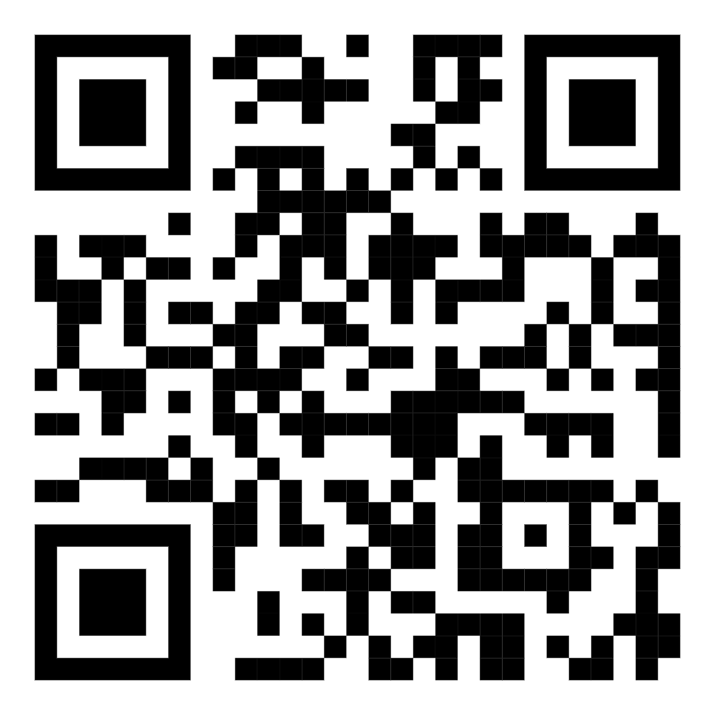
Demo
Interaktive Demo von Synth UI
Website: https://www.synthui.design/
Anmeldedaten:
Benutzername: bwki@synthui.design
Passwort: bwki2024

